Slide 1
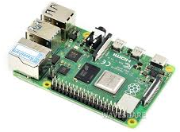


Slide 2
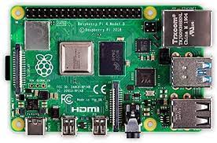
Raspberry PI
Raspberry PI
라즈베리 파이 재단이 학교와 개발도상국에서 기초 컴퓨터 과학의 교육을 증진시키기 위해 개발한 초소형/초저가의 컴퓨터
개발 보드의 저가화와 대중화의 시대를 연 주역
사물인터넷에 활용
임베디드 리눅스 기반 개발보드
사물인터넷에 활용
OpenCV 와 같은 프로그램 구동 가능
<Raspberry PI 4B 8gb 모델>
2022 Intelligent Robot Component EH

Slide 3
Raspberry PI
Raspberry PI Spec
CPU: ARM 쿼드코어 A72(1.5GHZ)
GPU : 엔비디아 500 MHz VideoCore VI
RAM : LPDDR4 – 2400 SDRAM (2GB, 4GB, 8GB)
Video Out : 듀얼 MicroHDMI 포트
Disk : micro SD 슬롯 - 최소 8GB / UHS-1 권장
Interfaces - 2x USB 3.0, 2x USB 2.0 - 2-lane MIPI CSI 카메라 포트 - 2-lane MIPI DSI 디스플레이 포트
- 4-pole 스테레오 오디오, 컴포지트 비디오포트
- GPIO, I2C, I2S, SPI, UART
POWER 전원 - USB Type-C : 최대 입력 5V@3A
<Raspberry PI 4B 8gb 모델>
Raspberry PI(단품) 구매 시 별도로 필요한 준비물
MicroSD 카드(UHS-1 최소 8GB) 필요
-32GB 이상 권장
USB 키보드 및 마우스
Micro HDMI 변환잭
2022 Intelligent Robot Component EH

Slide 4
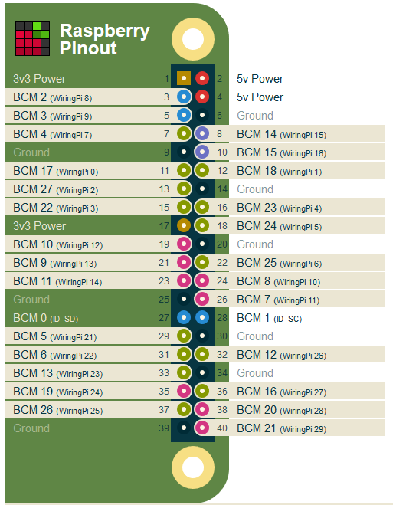
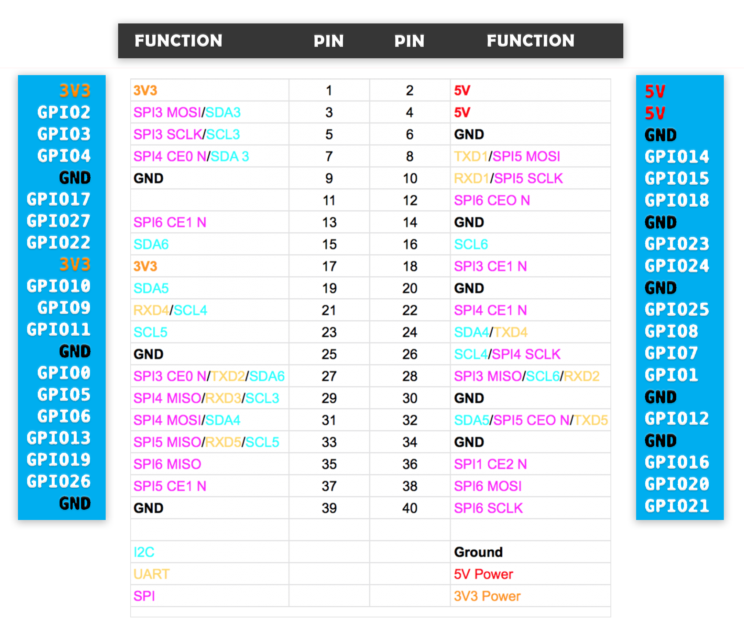
Raspberry PI 핀맵
2022 Intelligent Robot Component EH

Slide 5
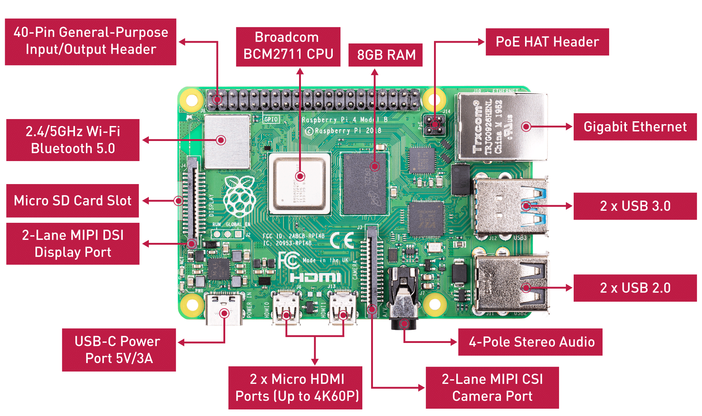
Raspberry PI
<Raspberry PI 4B 8gb 모델>
2022 Intelligent Robot Component EH

Slide 6
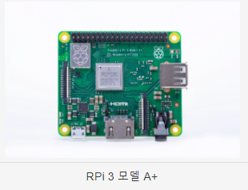
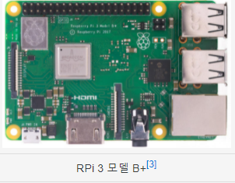
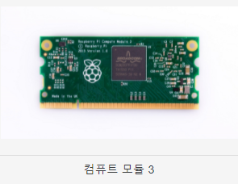
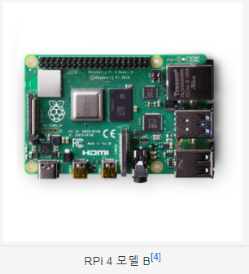
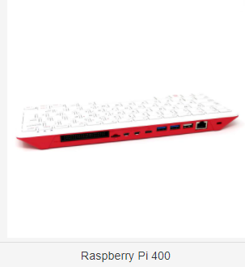
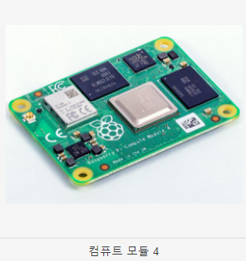
Raspberry PI 종류
2022 Intelligent Robot Component EH

Slide 7
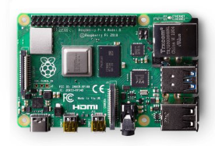
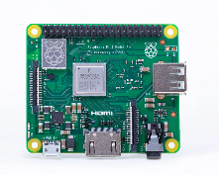
Raspberry PI 종류
기본형 (B형)
초기에 크기가 큰 B형, 작은 A형이 출시되다가
전체 SPEC을 가진 ㅠ형 모델이 기본형으로 자리잡았다.
신규 버전 출시 이전에 기존형에서 성능을 향상 시킨 B+형이 출시 되기도 한다.
A형
이더넷 포트나 블루투스 통신 기능을 제외하고 USB 포트 개수를 줄여 크기를 더 줄인 모델형이다.
타 기기와의 통신이 불필요한 단독형 기기를 소형으로 제작할 때 편리하다.
2022 Intelligent Robot Component EH

Slide 8
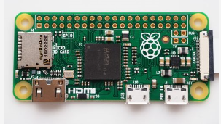
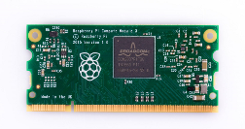
Raspberry PI 종류
ZERO형
A형 보다 더 소형화된 모델형으로 USB포트까지 Micro화 되었고 메모리 및 CPU 속도도 한단계 낮은 용량이다.
5달러라는 파격적인 가격에 소형기기 제작용으로는 편리하지만 일반적인 용도로 사용하기에는 조금 불편하고 느리다.
컴퓨트모듈형
라즈베리파이 IO 포트 및 GPIO 핀까지 전부 제거하고 핵심 모듈만 남겨놓은 부품형 모듈이다.
2022 Intelligent Robot Component EH

Slide 9

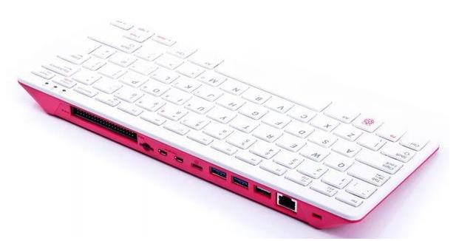
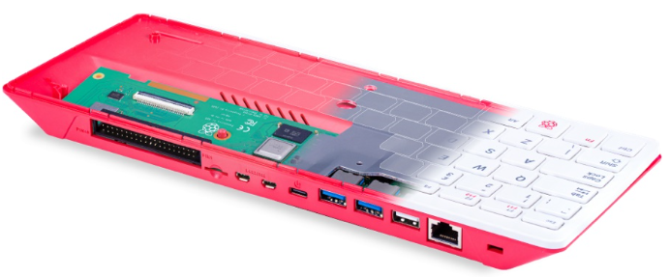
Raspberry PI 종류
Raspberry400
기존 라즈베리파이4를 응용한 아이디어 상품이다
다른 미니PC들에서는 모니터에 PC기능을 내장시키곤 했는데 라즈베리파이에서는 독특하게 키보드에 본체를 내장시킨 것이다.
기존 라즈베리파이 4B 가 그대로 들어 있는 것은 아니고 위 그림과 같이 키보드에 구겨 넣기 좋은 형태로 PCB 디자인이 변경된 라즈베리 파이가 들어 있다.
2022 Intelligent Robot Component EH

Slide 10
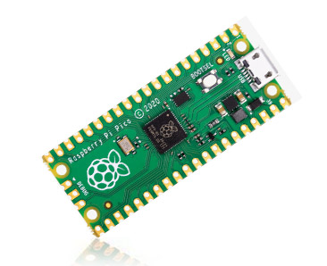
Raspberry PI 종류
라즈베리파이 PICO
기존 리눅스 등 OS를 올려 사용할 수 있는 싱글보드 컴퓨터(SBC) 형태의 라즈베리파이 시리즈들과는 다르게 아두이노 처럼 마이크로 컨트롤러 보드 형태의 신제품이다.
라즈베리파이 재단에서 자체 설계한 133MHZ 클럭 속도의 최신 RP2040 CPU를 장착했기 때문에 기존 아두이노 시리즈에 비해 훨씬 빠르고 전체적으로 고성능인 보드를 기존 아두이노보다 저렴한 가격에 공급한다.
Raspberry Pi Pico datasheet // Pico 데이터시트
Raspberrt Pi Pico : C/C++ development // Pico C/C++ 개발환경
2022 Intelligent Robot Component EH

Slide 11
Raspberry PI Pico
Raspberry PI Pico Spec
Processor : Dual core 32bit ARM Coretex-M0+
CPU clock : 48 ~ 133 MHz
RAM : 264 KB( SRAM )
Flash : 2MB
EEPROM : no
Programming language
- MicroPython, C ,C++
Interfaces - GPIO 26pin - ADC 3 x12 bit - UART, I2C, SPI 각각 2 채널
- PWM 16 채널
- USB Type-C
기본전원 : 5 V USB micro B type
<Raspberry PI Pico>
2022 Intelligent Robot Component EH

Slide 12
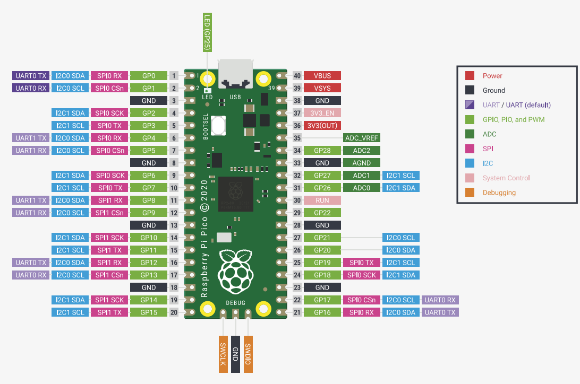
Raspberry PI Pico 핀맵
2022 Intelligent Robot Component EH

Slide 13
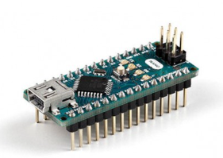
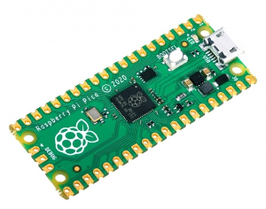
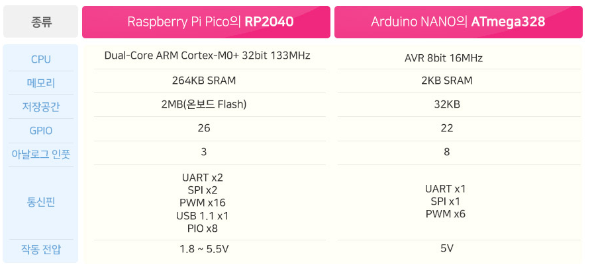
Raspberry PI Pico
2022 Intelligent Robot Component EH

Slide 14
Contents
실습진행 순서
RaspberryPi에 OS설치 및 사용설명
C언어 라이브러리 설치(WiringPi)
01
03
3가지 실습 진행
1. 스위치를 이용한 LED제어
2. 인터럽트함수를 이용한
인터럽트 구현
3. 초음파센서를 이용해 거리 측정
Xrdp를 이용한 원격접속
02
04
2022 Intelligent Robot Component EH

Slide 15
Raspberry Pi OS 알아보기
라즈베리파이 사용을 위한 Raspberry Pi OS 소개
2022 Intelligent Robot Component EH

Slide 16

Raspberry PI OS
Raspberry Pi OS (舊 Raspbian) 란?
오픈소스 운영체제 리눅스의 여러 배포판 중 Debian을 기반으로 라즈베리파이재단에서 라즈베리파이에 맞게 수정한 리눅스 배포판이다
35000개 이상의 라즈베리파이에 최적화된 패키지를 제공하며 raspi-config 등 라즈베리파이 전용 명령어도 제공한다.
Raspberry Pi OS
Raspberry Pi OS Documentation
2022 Intelligent Robot Component EH

Slide 17
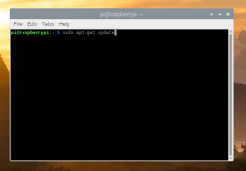
기본 명령어
터미널
리눅스 OS에서는 기본적으로 터미널(콘솔)을 이용하여 파일 관리 등
작업을 수행한다
대표적으로 아래 명령어들이 있다
ls : 현재 디렉토리의 파일을 나열(list)한다
cd <디렉토리> : 명시한 디렉토리로 이동(change directory)한다
rm <파일명> : 명시한 파일을 삭제(remove)한다
pwd : 현재 작업중인 디렉토리(present working directory)를 표시한다
nano <파일명> : 명시한 파일을 nano 텍스트 에디터를 이용해 수정한다
<터미널 화면>
2022 Intelligent Robot Component EH

Slide 18
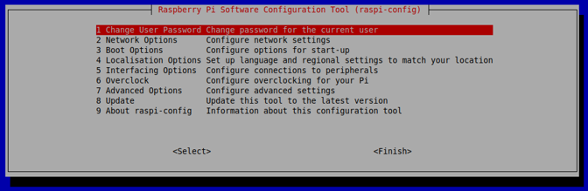
라즈베리파이 전용 명령어
Raspi-config
Raspberry Pi OS에서는 라즈베리파이를 위한 전용 명령어를 제공하는데, 그 중 대표적으로 라즈베리파이의 설정을 위한 raspi-config이 있다
<raspi-config 화면>
2022 Intelligent Robot Component EH

Slide 19
패키지 설치 및 업데이트
APT 패키지 관리자
Raspberry Pi OS에서 패키지(프로그램) 설치 및 업데이트는 APT 패키지 관리자를 이용해 수행한다
아래 명령어들을 사용한다
apt-get update : 패키지관리자 캐시를 업데이트하여 설치 또는 업데이트가 가능한 패키지가 있는지 확인한다
apt-get upgrade : 업데이트 가능한 패키지를 업데이트한다
Apt-get install <패키지 이름> : 명시한 패키지를 설치한다.
2022 Intelligent Robot Component EH

Slide 20
Raspberry Pi에 OS 설치하기
라즈베리파이 원격제어를 위한 VNC 프로그램 설치
2022 Intelligent Robot Component EH

Slide 21
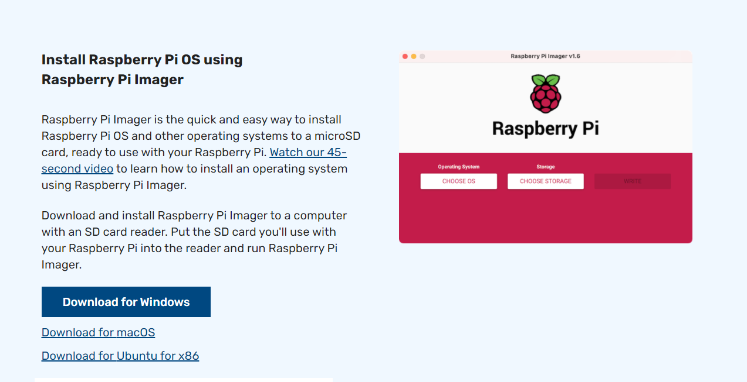
Raspberry PI OS 설치
← 클릭 후 설치
https://www.raspberrypi.com/software/
2022 Intelligent Robot Component EH

Slide 22
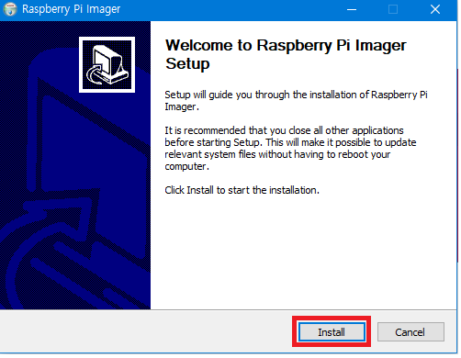
Raspberry PI OS 설치
2022 Intelligent Robot Component EH

Slide 23
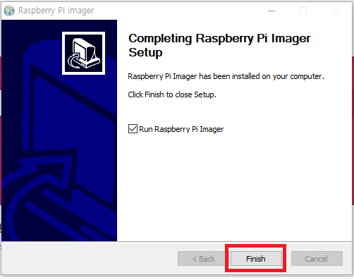
Raspberry PI OS 설치
2022 Intelligent Robot Component EH

Slide 24
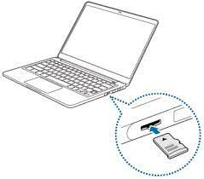

Raspberry PI OS 설치
sd카드를 pc에 연결
2022 Intelligent Robot Component EH

Slide 25
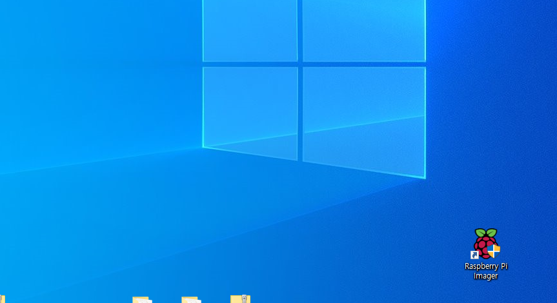
Raspberry PI OS 설치
더블클릭 →
2022 Intelligent Robot Component EH

Slide 26
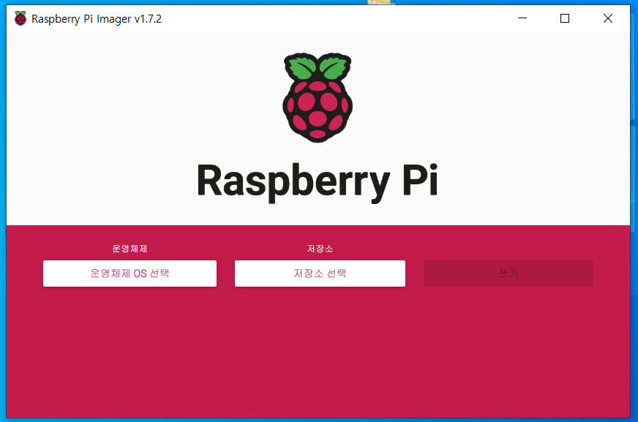
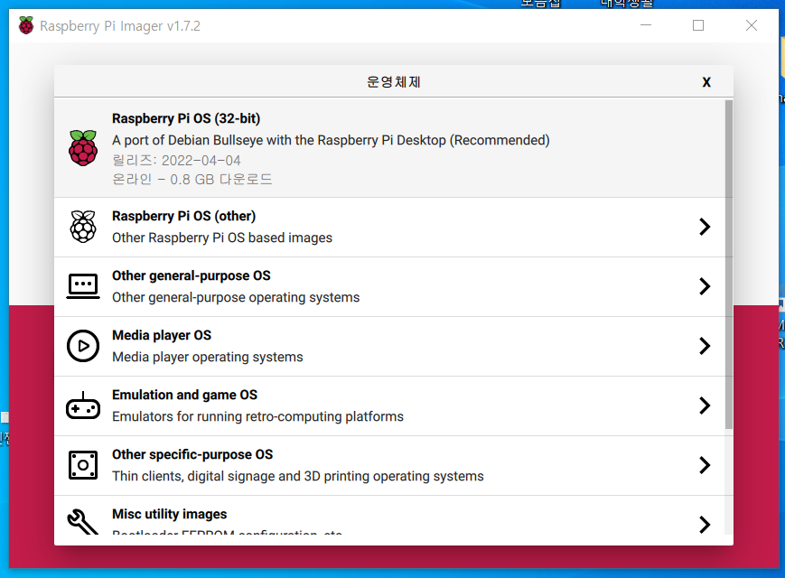
Raspberry PI OS 설치
클릭
클릭
2022 Intelligent Robot Component EH

Slide 27
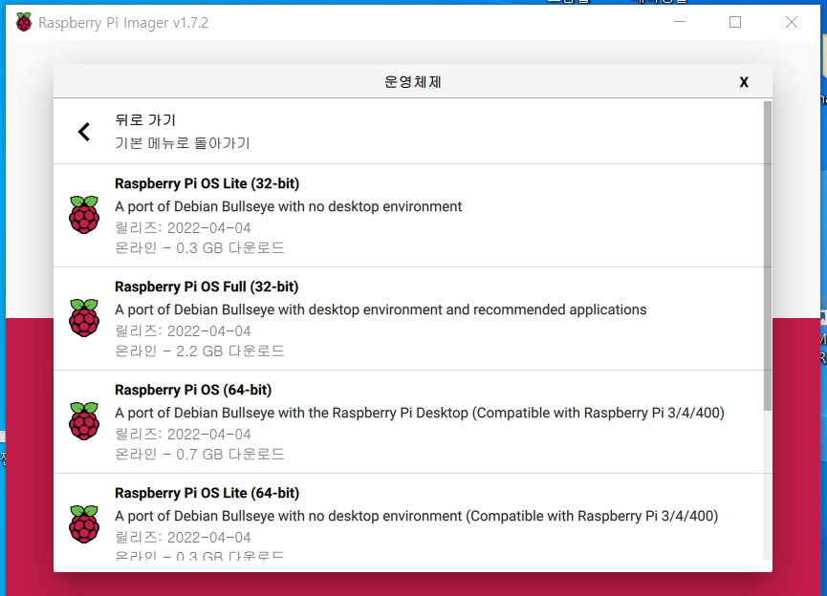
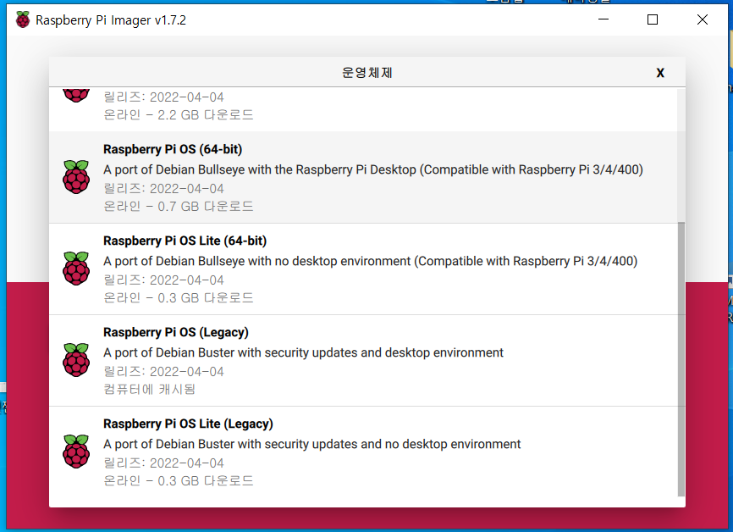
Raspberry PI OS 설치
아래로 스크롤
←클릭
2022 Intelligent Robot Component EH

Slide 28
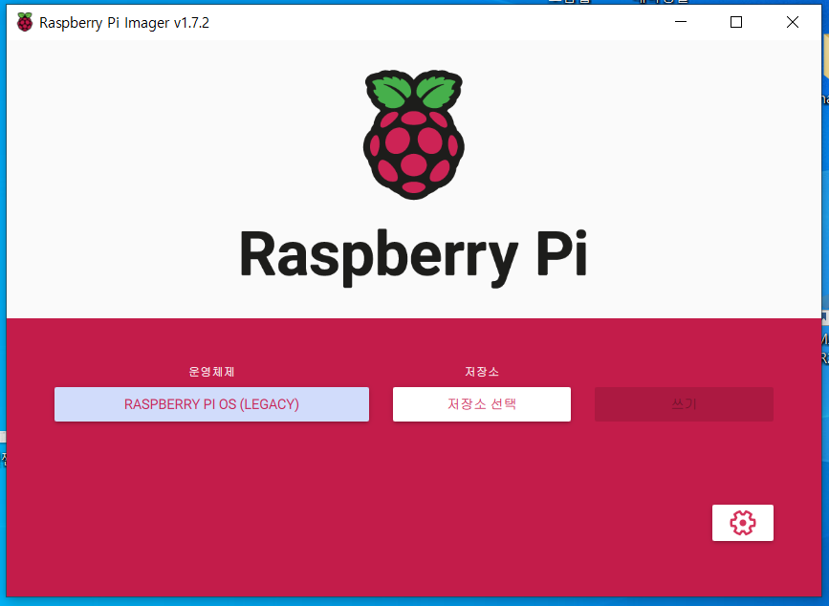
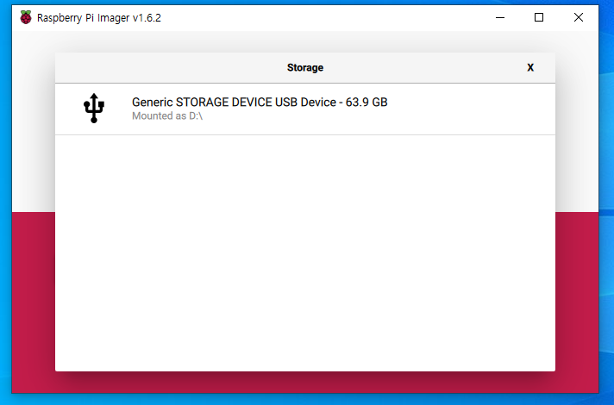
Raspberry PI OS 설치
클릭
클릭
2022 Intelligent Robot Component EH

Slide 29
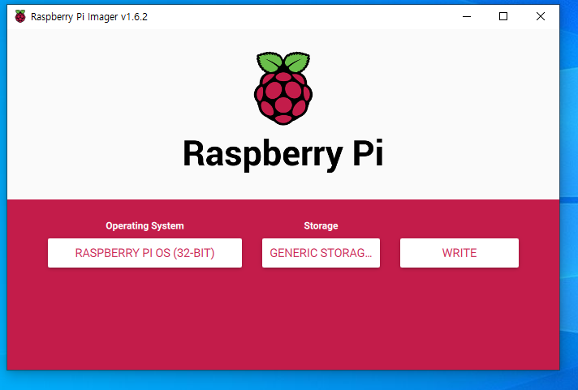
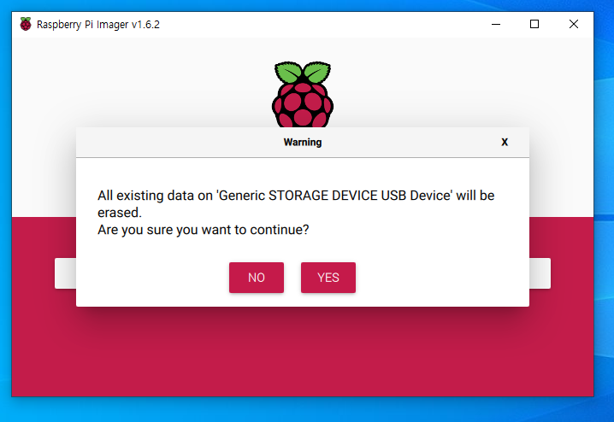
Raspberry PI OS 설치
클릭
클릭
2022 Intelligent Robot Component EH

Slide 30
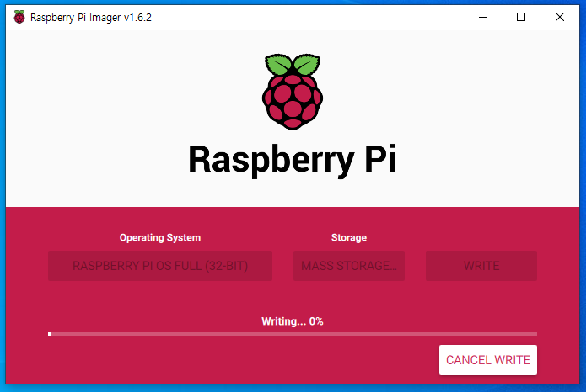
Raspberry PI OS 설치
2022 Intelligent Robot Component EH

Slide 31
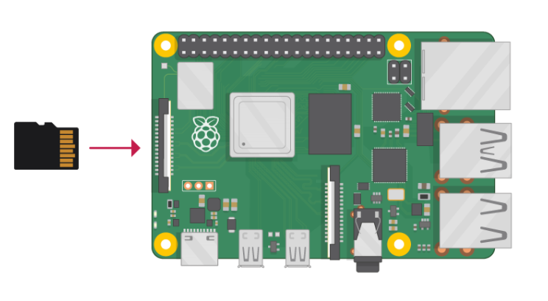
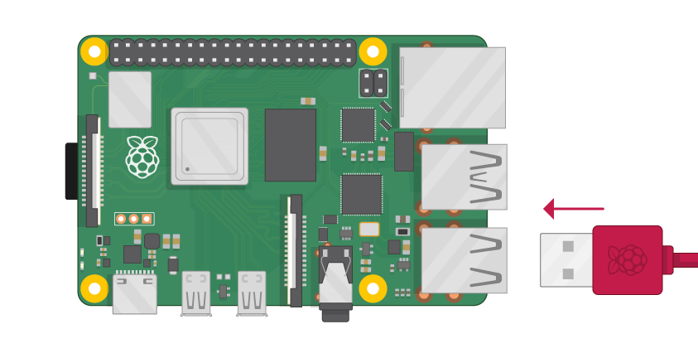
Raspberry PI 부팅하기
라즈베리파이에 SD카드 삽입하기
라즈베리파이에 USB장치 장착하기
(마우스, 키보드 등)
2022 Intelligent Robot Component EH

Slide 32
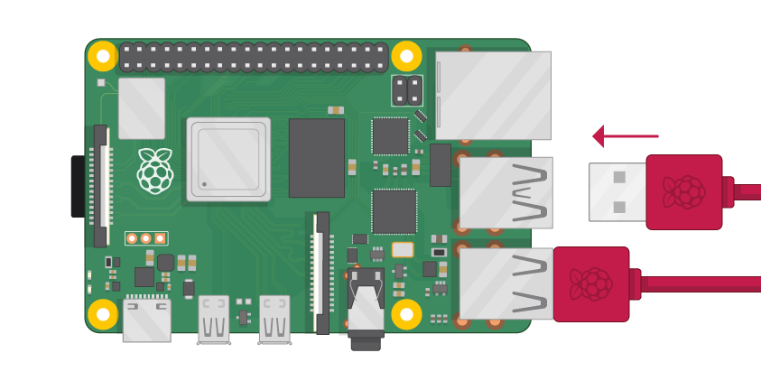
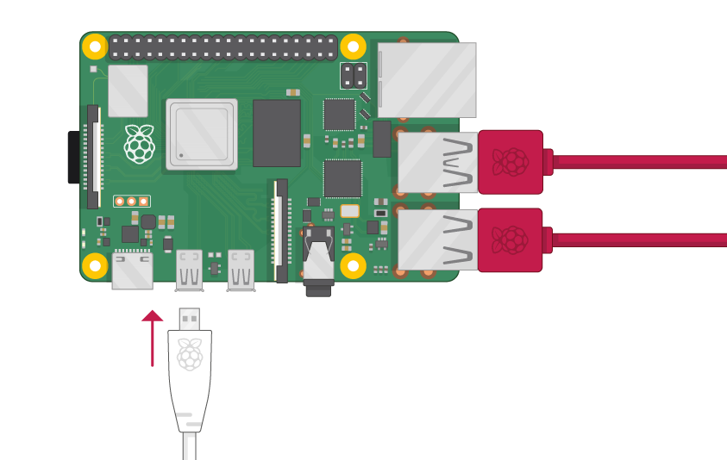
Raspberry PI 부팅하기
USB장치 총 4개 장착가능
모니터선(Mico HDMI) 장착하기
2022 Intelligent Robot Component EH

Slide 33
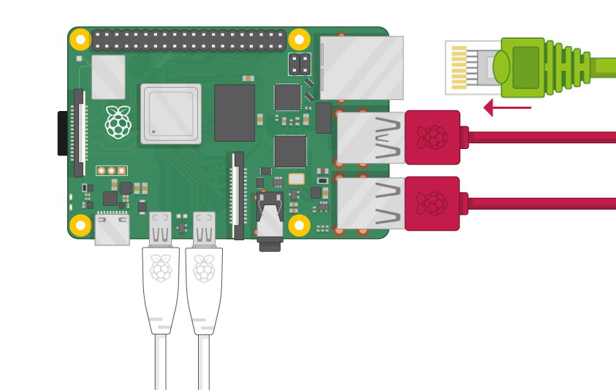
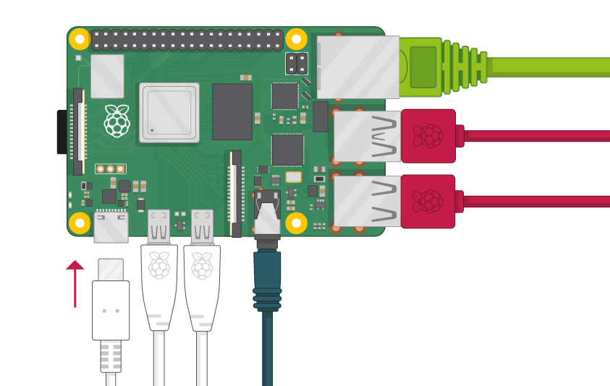
Raspberry PI 부팅하기
모니터선(Mico HDMI) 2개 장착가능
(듀얼 모니터 지원)
버전 3까진 싱글모니터 지원
버전 4부터 듀얼모니터 지원
라즈베리파이에 전원(C-type) 장착
2022 Intelligent Robot Component EH

Slide 34
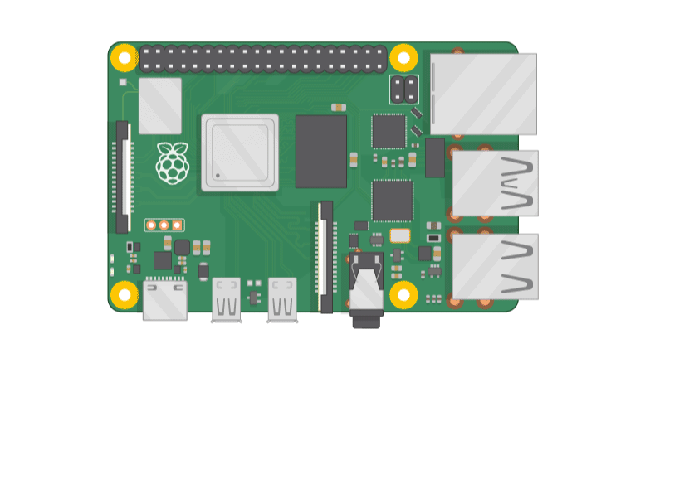
Raspberry PI 부팅하기
애니메이션을 통해 한번에 알아보기
2022 Intelligent Robot Component EH

Slide 35
Raspberry pi 초기설정
2022 Intelligent Robot Component EH

Slide 36
Raspberry PI 초기설정
2022 Intelligent Robot Component EH

Slide 37
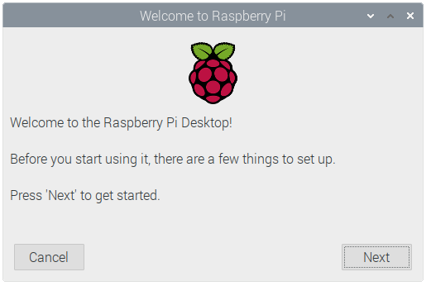
Raspberry PI 초기설정
2022 Intelligent Robot Component EH

Slide 38
Raspberry PI 초기설정
나라 및 시간대 설정
2022 Intelligent Robot Component EH

Slide 39
Raspberry PI 초기설정
비밀번호 변경가능
2022 Intelligent Robot Component EH

Slide 40
Raspberry PI 초기설정
2022 Intelligent Robot Component EH

Slide 41
Raspberry PI 초기설정
2022 Intelligent Robot Component EH

Slide 42
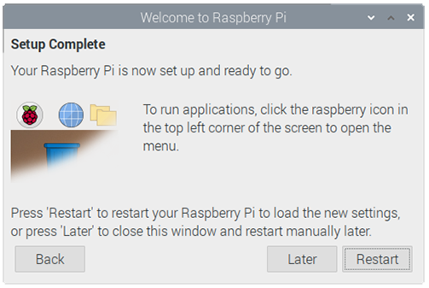
Raspberry PI 초기설정
2022 Intelligent Robot Component EH

Slide 43
Raspberry PI 초기설정
2022 Intelligent Robot Component EH

Slide 44
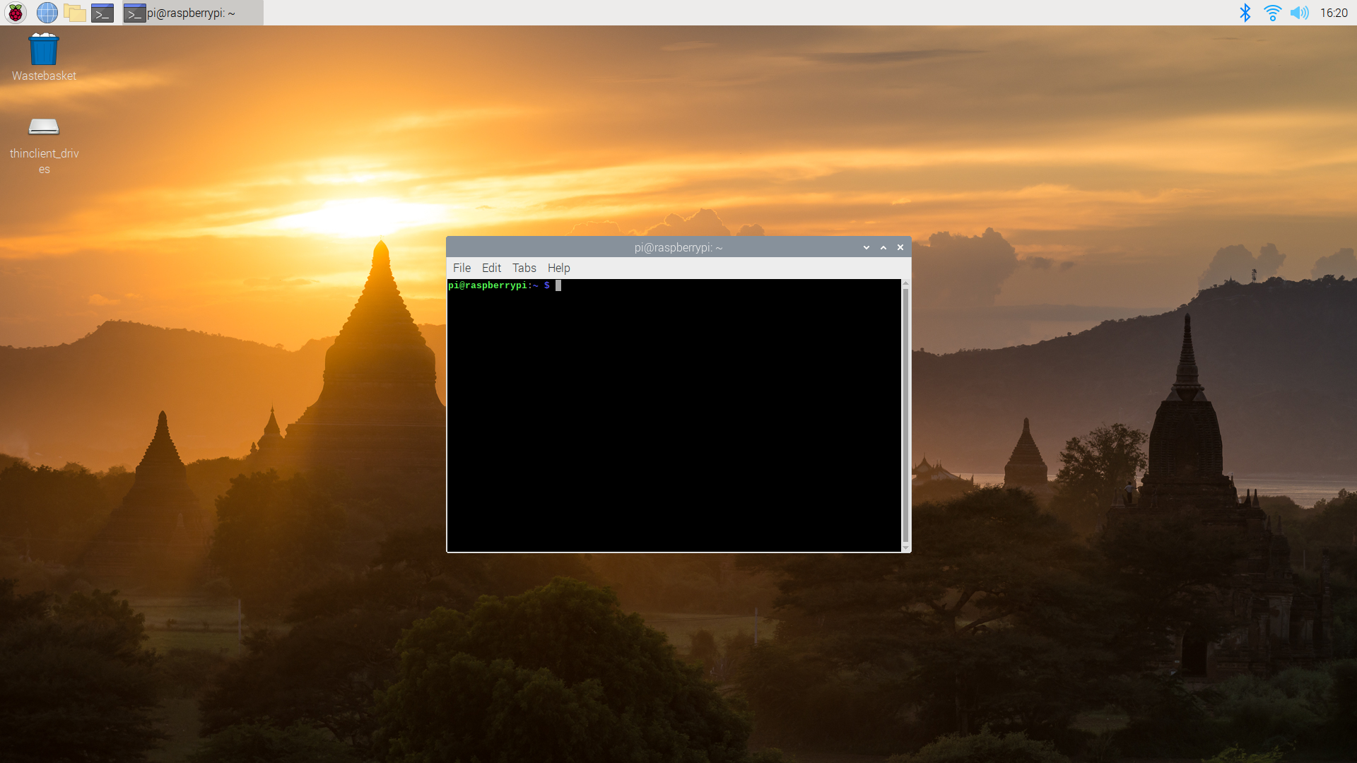
Raspberry PI 초기설정
(1) ctrl + alt + t 를 눌러 터미널창 열기
or 빨간박스 클릭
2022 Intelligent Robot Component EH

Slide 45

Raspberry PI 초기설정
터미널창에 hostname –I 명령어 입력
현재 접속해 있는 ip주소 확인가능
나중에 원격 데스크톱 연결을 할 때 필요함으로 메모
2022 Intelligent Robot Component EH

Slide 46
PC에서 라즈베리파이로 원격접속
Raspberry 원격제어
2022 Intelligent Robot Component EH

Slide 47
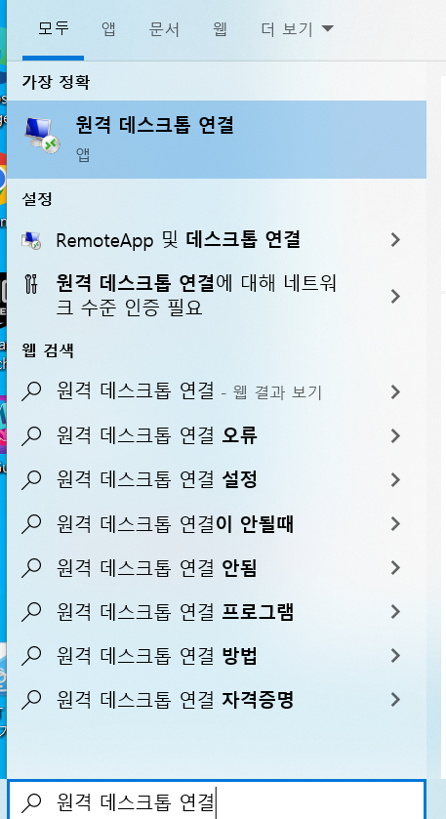
PC에서 원격데스크톱 환경구성
(2)
(1) window 검색창에 “원격 데스크톱
연결” 검색 후
(2) 상단에 나타난 앱 클릭
(1)
2022 Intelligent Robot Component EH

Slide 48
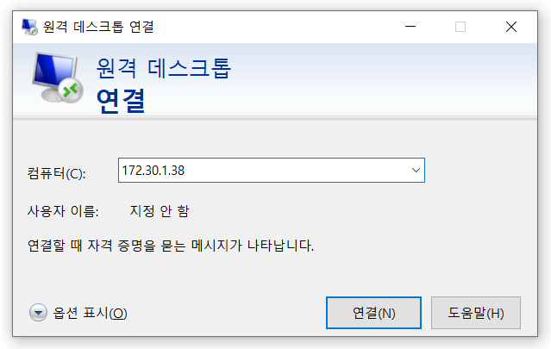
PC에서 원격데스크톱 환경구성
(1) 이전에 메모했던 라즈베리파이 IP를 입력
(2) 연결 버튼 클릭
(1)
(2)
2022 Intelligent Robot Component EH

Slide 49

PC에서 원격데스크톱 환경구성
라즈베리파이 Username, Password 입력!
(기본적으로
Username : pi
Password : raspberry)
2022 Intelligent Robot Component EH

Slide 50
WiringPi header file 다운받기
C언어로 LED 제어를 위한 WiringPi 다운로드
2022 Intelligent Robot Component EH

Slide 51
WiringPi 다운받기
라즈베리파이에서 C언어로 GPIO제어
여러 방법이 존재
sysfs(우분투 가상파일시스템), WiringPi 라이브러리,
bcm2835라이브러리, pigpio 라이브러리 등등
오늘 실습할 내용은 WirignPi 라이브러리를 이용한 GPIO제어
2022 Intelligent Robot Component EH

Slide 52
WiringPi 다운받기
←클릭
2022 Intelligent Robot Component EH

Slide 53

WiringPi 다운받기
터미널 창에 sudo apt-get update 작성
2022 Intelligent Robot Component EH

Slide 54

WiringPi 다운받기
아래쪽에 명령창이 뜰 경우 완료
2022 Intelligent Robot Component EH

Slide 55

WiringPi 다운받기
터미널 창에 sudo apt-get upgrade 작성
2022 Intelligent Robot Component EH

Slide 56


WiringPi 다운받기
아래쪽에
Do you want to continue ? [Y/N]
같은 문장이 나올 시 Y 입력
2022 Intelligent Robot Component EH

Slide 57

WiringPi 다운받기
아래쪽에 명령창이 뜰 경우 완료
2022 Intelligent Robot Component EH

Slide 58

WiringPi 다운받기
터미널창에
git clone https://github.com/
WiringPi/WiringPi 작성
(git clone 명령어는 git저장소에서 다운받아오는 git 명령어의 한 종류)
2022 Intelligent Robot Component EH

Slide 59

WiringPi 다운받기
아래쪽에 명령창이 뜰 경우 완료
2022 Intelligent Robot Component EH

Slide 60

WiringPi 다운받기
cd WiringPi/ 입력 (디렉토리 변경)
2022 Intelligent Robot Component EH

Slide 61

WiringPi 다운받기
~/WiringPi $ 가 출력되면 정상적으로 디렉토리 접근 한 것!
2022 Intelligent Robot Component EH

Slide 62

WiringPi 다운받기
./build 명령어를 통해 WiringPi 를 라즈베리파이 OS에 설치 하는 과정
2022 Intelligent Robot Component EH

Slide 63

WiringPi 다운받기
옆과같이 명령창이 뜰 경우 완료
2022 Intelligent Robot Component EH

Slide 64

WiringPi 다운받기
gpio –v 입력시 옆과 같이 출력
되야 정상적으로 설치완료
2022 Intelligent Robot Component EH

Slide 65

WiringPi 함수 소개
WiringPi 초기화 함수
BCM 2 = WPI 8 = PHYS 3
프로그램 시작 시 한번 호출해야한다.
wpi핀 사용시 작성
bcm핀 사용시 작성
물리적핀 사용시 작성
2022 Intelligent Robot Component EH

Slide 66

WiringPi 함수 소개
WiringPi 중요 함수
첫번째 인자에서 설정한 핀의 모드를 설정한다.
( 들어가는 인자 종류 INPUT, OUTPUT, PWM_OUTPUT, GPIO_CLOCK )
설정할 핀의 번호를 작성한다.
첫번째 인자에서 설정한 핀의 출력을 0으로 할지 1로 할지 설정한다.
( 들어가는 인자 종류 HIGH or LOW )
출력할 핀의 번호를 작성한다.
Digital 값을 읽어들일 핀의 번호를 작성한다.
2022 Intelligent Robot Component EH

Slide 67
WiringPi 함수 소개
WiringPi 중요 함수
감시하고 있는 핀이 설정된 모드에 맞게 트리거 되면 작동할 함수를 작성한다. ( ex &함수명() )
첫번째 인자에서 설정한 핀의 모드를 설정한다.
( 들어가는 인자 종류 INT_EDGE_FALLING, INT_EDGE_RISING, INT_EDGE_BOTH, INT_EDGE_SETUP )
인터럽트를 감시할 핀의 번호를 작성한다.
2022 Intelligent Robot Component EH

Slide 68
Raspberry Pi에서 C언어로 LED 깜빡이기
Geany Programmer’s Editor 를 이용한 C언어로 LED 제어
2022 Intelligent Robot Component EH

Slide 69

C언어를 이용한 LED깜빡이기
(1)
(2)
(3)
(1), (2), (3) 을 순서 대로 클릭
2022 Intelligent Robot Component EH

Slide 70

C언어를 이용한 LED깜빡이기
(1)
(2)
(1), (2)를 순서 대로 클릭
2022 Intelligent Robot Component EH

Slide 71

C언어를 이용한 LED깜빡이기
옆의 사진처럼 나오면 성공
아래로 스크롤 시 main 문 작성공간이 나옴
2022 Intelligent Robot Component EH

Slide 72

C언어를 이용한 LED깜빡이기
Int main() 문 안에서 LED 제어
작성
2022 Intelligent Robot Component EH

Slide 73

C언어를 이용한 LED깜빡이기
왼쪽과 같이 C코드 작성
스위치 눌림 감지 및 LED 제어문
스위치 누르면 LED ON
스위치 안누르면 LED OFF
1초마다 체크
2022 Intelligent Robot Component EH

Slide 74
C언어를 이용한 LED깜빡이기
(1)
작성한 c파일 저장을 위해
(1) 클릭
2022 Intelligent Robot Component EH

Slide 75


C언어를 이용한 LED깜빡이기
저장시 기본적으로 “untitled.c” 라는 이름으로 저장
따라서 “led_test”로 이름변경
2022 Intelligent Robot Component EH

Slide 76

C언어를 이용한 LED깜빡이기
(1)
(2)
(1), (2)를 순서 대로 클릭
2022 Intelligent Robot Component EH

Slide 77

C언어를 이용한 LED깜빡이기
옆으로 스크롤
2022 Intelligent Robot Component EH

Slide 78

C언어를 이용한 LED깜빡이기
빨간 줄 추가
2022 Intelligent Robot Component EH

Slide 79

C언어를 이용한 LED깜빡이기
코드를 실행 시킬려면
Build 클릭 -> Execute 클릭
단축키 F9 -> F5
2022 Intelligent Robot Component EH

Slide 80

C언어를 이용한 LED깜빡이기
회로 연결
Led는 –극은 GND, +극은 저항과 연결 후 WiringPi 1번 핀(BCM 18번)에 연결
스위치 한 쪽은 GND에 연결하고 다른 쪽은 저항과 연결 후 +5V에 연결
버튼 누름을 감지하기 위해서 WiringPi 4번 핀(BCM 23번)에 연결
2022 Intelligent Robot Component EH

Slide 81
Raspberry PI 핀맵
2022 Intelligent Robot Component EH

Slide 82

C언어를 이용한 LED깜빡이기
2022 Intelligent Robot Component EH

Slide 83

C언어를 이용한 LED깜빡이기
2022 Intelligent Robot Component EH

Slide 84


C언어를 이용한 LED깜빡이기
← 버튼이 안눌렷을때
← 버튼이 눌렷을때
2022 Intelligent Robot Component EH

Slide 85
Raspberry Pi에서 인터럽트 함수사용하기
Geany Programmer’s Editor 를 이용한 인터럽트함수사용
2022 Intelligent Robot Component EH

Slide 86


인터럽트 함수 사용하기
2022 Intelligent Robot Component EH

Slide 87
인터럽트 함수 사용하기
코드를 실행 시킬려면
Build 클릭 -> Execute 클릭
단축키 F9 -> F5
2022 Intelligent Robot Component EH

Slide 88

인터럽트 함수 사용하기
← 일반적인 구문 실행
← 인터럽트 시작과 끝
2022 Intelligent Robot Component EH

Slide 89

인터럽트 함수 사용하기
회로 구성도
2022 Intelligent Robot Component EH

Slide 90
Raspberry Pi에서 초음파 센서 사용하기
Geany Programmer’s Editor 를 이용한 인터럽트함수사용
2022 Intelligent Robot Component EH

Slide 91


초음파 센서 사용하기
2022 Intelligent Robot Component EH

Slide 92
초음파 센서 사용하기
코드를 실행 시킬려면
Build 클릭 -> Execute 클릭
단축키 F9 -> F5
2022 Intelligent Robot Component EH

Slide 93

초음파 센서 사용하기
← 천장 거리 측정
← 손을 대고 점점 멀어 질때
2022 Intelligent Robot Component EH

Slide 94
Raspberry PI
추가할 내용
회로 구성에 관한 업데이트
3. 각 함수 인자 소개
2022 Intelligent Robot Component EH

Slide 95
Thanks! Q&A
2022 Intelligent Robot Component EH

Slide 96
번외 여기서부터는 더미자료들입니다

Slide 97

Raspberry PI 시리즈 특징
2022 Intelligent Robot Component EH

Slide 98

Raspberry PI
2022 Intelligent Robot Component EH

Slide 99

터미널창 명령어
2022 Intelligent Robot Component EH

Slide 100
Raspberry PI
라즈베리 파이 2가 공개되고, 윈도우 10이 발매됨에 따라 IoT 버전이 나오면서 라즈베리 파이에 개발용으로 Windows 10을 설치할 수 있게 되었다. 윈도우 10 발매 당시엔 돌아가도 Windows RT용만 겨우 돌아갈 성능인지라 잘하면 희망고문이 될 가능성이 높았고, 당시 설치가 가능했던 것도 WIndows 10 IoT Core 버전뿐이었다. 즉 일반적으로 PC상에서 쓰는 윈도우 10처럼 사용할 수는 없고, 개발용 플랫폼으로만 사용할 수 있었다. 구동영상 물론 Visual Studio 2015에서 C#으로 프로그램을 개발하여 넣을 수 있다. 일반적인 윈도우가 아니기 때문에 윈도우 달린 평범한 컴퓨터로 사용한다는 생각은 버리자. 다만 윈도우 10이 ARM CPU를 정식으로 지원하게 되면서, MS에서 공식적으로 ARM 아키텍쳐로의 윈도우 10 이식 작업이 진행되었고, 2017년 하반기에 첫 윈도우 10 ARM 노트북이 나오면서, 전 라인업보다는 비교적 고성능 ARM CPU를 장착하기 시작한 라즈베리 파이 3 혹은 후기 모델에서 윈도우 10의 지원 가능성이 상당히 높아질 것으로 전망되었으며, 마침내 라즈베리 파이에 윈도우 10을 설치하는 법이 등장했다! #1, #2 차라리 라떼판다를 쓰자 다만 대부분의 하드웨어 드라이버를 제대로 인식하지 못하며 와이파이와 블루투스 역시 마찬가지로 인식하지 못하기 때문에 아직까지는 설치 이후의 용도로서 큰 역할을 기대할 수 없는 수준이다. 결국 이제는 핵심이 윈도우 구동 가능 여부의 문제가 아니라 공식 지원 여부가 되는 것이다. 기껏 라즈베리파이를 지원한다던 IoT 규모를 생각한다면 시간이 좀 필요하겠지만.. 그러던 와중 19년도 2월경 José Manuel Nieto이란 사람이 라즈베리파이를 윈도우 1803으로 돌리는데 성공했다! 와이파이도 지원하며 이젠 많은기능들을 사용할수 있게됐다. 설치는 WOA 인스톨러와 윈도우 파일정도만 있으면 설치가 가능하다.하지만 성능은...안습 2020년 1월 25일 Marcin 이란 사람이 라즈베리파이4 또한 윈도우 10 1803을 돌리는데 성공하였다. 라즈베리파이3에서의 윈도우보다 훨씬 빠르다고 댓글에 적혀있다. 트위터 거기다가 윈도우 11 역시 ARM을 지원하면서, 라즈베리 파이도 윈도우 11 설치가 가능하게 되었다. 이전보다만 빨라졌을 뿐 여전히 실사용은 어려웠던 윈도우 10과 달리 11의 경우 꽤 훌륭한 속도를 보여주지만, 근본적으로 8GB씩이나 증설된 RAM 용량과 달리 CPU 스펙 쪽에서는 변화의 폭이 크지 않았기 때문에 웹서핑 이상의 용도로 사용하기는 어렵다. 크기나 단가를 위해 희생된 SATA, Nvme 슬롯의 부재도 운영체제의 구동속도에 발목을 잡고 있는 실정이다.
2022 Intelligent Robot Component EH

Slide 101
Raspberry PI
개발사인 라즈베리 재단에선 라즈베리 파이 OS(라즈비안)을 추천하며, 데비안, 아치 리눅스 ARM, 페도라의 변형판 Pidora^{[1]}, RISC OS 등을 공식 홈페이지에 올려놨다. 호환성이 확보되는대로 OS는 계속 추가되는중. 우분투도 올릴 수 있는데, 공식은 아니고 MATE 데스크톱을 올린 비공식 변형판인 Ubuntu MATE의 라즈베리 파이 포팅판과 서버 버전만 가능하다. ^{[2]} 그 외에도 젠투 리눅스^{[3]}나 구글 크롬 OS^{[4]}, CentOS^{[5]} 등도 올릴 수 있다. Berryboot 등 멀티부팅에 특화된 OS도 나왔다.
2022 Intelligent Robot Component EH

Slide 102
Raspberry PI
라즈베리 파이의 개발사에서 기본적으로 제공하는 OS이다. 데비안을 기반으로 하고 있다.
제조사에서는 기본적으로 NOOBS(New Out Of Box Software의 약칭) 운영체제 설치 프로그램 및 라즈베리 파이 OS을 추천한다. 버전은 데비안을 따라가며 구형버전인 wheezy, jessie, strech와 신형버전인 buster가 있다. 설치 방식은 Lite와 Desktop, Desktop and recommended로 구분된다.
Lite 버전: startx를 통해 들어가는 x윈도우나 블루투스, 기타 패키지들을 제거한 버전이다. ## 따라서 Lite 버전을 사용시 startx 명령어가 먹히지 않으며, 사용하려면 별도의 패키지를 설치하거나 일반버전을 사용해야한다. 서버로 운용 시 사용할때 좋다.
Desktop 버전: LXDE를 라즈베리 파이에 최적화한 데스크탑인 Pixel(Pi Improved X windows Environment, Lightweight)을 사용한다.
Desktop and recommended: Desktop 버전에 오피스 및 프로그래밍 환경 등을 추가한 버전이다.
라즈비안 시절에는 64비트 지원 예정이 없었으나, 라즈베리 파이 4 8GB RAM 버전이 나오며 이름을 라즈베리 파이 OS로 변경하고, 64비트 지원을 추가하였다.
2022 Intelligent Robot Component EH

Slide 103


Raspberry PI
gpio –v 입력시 아래와 같이 출력
되야 정상적으로 설치완료
2022 Intelligent Robot Component EH

Slide 104



Raspberry Pi
송용현
2022 Intelligent Robot Component EH

Slide 105
Contents
01
02
03
04
Introduction
NUCLEO-F429ZI
MCU
IAR Workbench
Future work
IDE
2022 Intelligent Robot Component EH

Slide 106
01
Introduction
2022 Intelligent Robot Component EH

Slide 107
PC에 VNC 프로그램 다운받기
Raspberry 원격제어를 위한 VNC 프로그램 설치
2022 Intelligent Robot Component EH

Slide 108

VNC 설치과정
(1)
(1) Google 창에 “vnc viewer” 검색
(2) 가장 상단의 RealVNC 사이트 접속
(2)
2022 Intelligent Robot Component EH

Slide 109

VNC 설치과정
(1) 환경에 맞는 OS선택
(2) 다운로드 버튼 클릭
(1)
(2)
2022 Intelligent Robot Component EH

Slide 110

VNC 설치과정
(1) 다운로드 받은 exe파일 클릭
(1)
2022 Intelligent Robot Component EH

Slide 111


VNC 설치과정
OK 버튼클릭
Next 버튼클릭
2022 Intelligent Robot Component EH

Slide 112


VNC 설치과정
Next 버튼클릭
Next 버튼클릭
2022 Intelligent Robot Component EH

Slide 113


VNC 설치과정
Install 버튼클릭
Finish 버튼클릭
2022 Intelligent Robot Component EH

Slide 114


VNC 설치과정
윈도우 검색창에 “vnc” 검색후 실행
GOT IT 버튼클릭
2022 Intelligent Robot Component EH

Slide 115


VNC 설치과정
(1)
(1) VNC접속을 위한 IP입력칸
아래와 같이 라즈베리파이IP입력
2022 Intelligent Robot Component EH

Slide 116


VNC 설치과정
Continue 클릭
Continue 클릭
2022 Intelligent Robot Component EH

Slide 117
VNC 설치과정
Continue 클릭
라즈베리파이 Username, Password 입력!
(기본적으로
Username : pi
Password : raspberry)
2022 Intelligent Robot Component EH

Slide 118


VNC 설치과정
입력 후 OK버튼 클릭
라즈베리파이 원격접속 성공
2022 Intelligent Robot Component EH

Slide 119

C언어를 이용한 LED깜빡이기
gcc –o led_test led_test.c –lwiringPi 명령어 작성
led_test 라는 실행파일을 만듬
Tip !
일반적인 window 환경에서 IDE(비주얼스튜디오)를 이용한 컴파일과 다르게 리눅스 환경에선 gcc 를 사용
2022 Intelligent Robot Component EH

Slide 120

C언어를 이용한 LED깜빡이기
만든 led_test 실행파일을
./led_test 명령어를 통해 실행
2022 Intelligent Robot Component EH

Slide 121

C언어를 이용한 LED깜빡이기
← 버튼이 안눌렷을때
← 버튼이 눌렷을때
2022 Intelligent Robot Component EH

